Slide 1
WEEL COME

Slide 2
পরিচিতি
শিক্ষক পরিচিতি
মোঃ ইমদাদুল হক
প্রভাষক(রসায়ন)
শংকরপুর কলেজ
দিনাজপুর সদর, দিনাজপুর।
E-mail; emdadulh422@gmail.com
পাঠ পরিচিতি
শ্রেনীঃ একাদশ
বিষয়ঃ রসায়ন প্রথম পত্র
অধ্যায়ঃ গুনগত রসায়ন

Slide 3
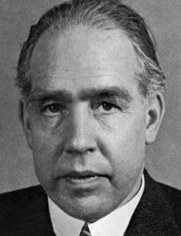
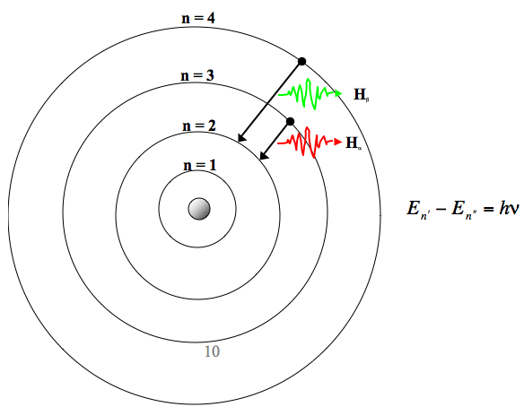
নিচের ছবি লক্ষ্য কর

Slide 4
শিখনফল
পাঠশেষে শিক্ষার্থীরা
বোরের পরমাণুর মডেল ব্যাখ্যা করতে পারবে।
বোরের পরমাণুর মডেলের সীমাবদ্ধতা ব্যাখ্যা করতে পারবে।
রার্দারফোর্ড ও বোরের পরমাণুর মডেলের তুলনা বর্ননা করতে পারবে।

Slide 5
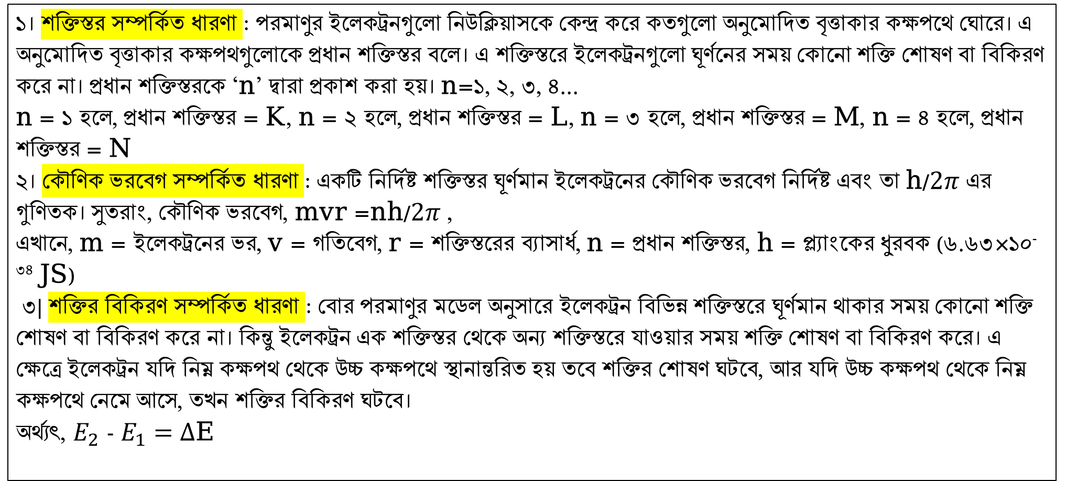
বোর পরমাণু মডেল
১। শক্তিস্তর সম্পর্কিত ধারণা : পরমাণুর ইলেকট্রনগুলো নিউক্লিয়াসকে কেন্দ্র করে কতগুলো অনুমোদিত বৃত্তাকার কক্ষপথে ঘোরে। এ অনুমোদিত বৃত্তাকার কক্ষপথগুলোকে প্রধান শক্তিস্তর বলে। এ শক্তিস্তরে ইলেকট্রনগুলো ঘূর্ণনের সময় কোনো শক্তি শোষণ বা বিকিরণ করে না। প্রধান শক্তিস্তরকে ‘n’ দ্বারা প্রকাশ করা হয়। n=1, 2, 3, 4...
n = 1 হলে, প্রধান শক্তিস্তর = K, n = 2 হলে, প্রধান শক্তিস্তর = L, n = 3 হলে, প্রধান শক্তিস্তর = M, n = 4 হলে, প্রধান শক্তিস্তর = N
২। কৌণিক ভরবেগ সম্পর্কিত ধারণা : একটি নির্দিষ্ট শক্তিস্তর ঘূর্ণমান ইলেকট্রনের কৌণিক ভরবেগ নির্দিষ্ট এবং তা h/$2π$এর গুণিতক।সুতরাং, কৌণিক ভরবেগ, mvr =nh/$2π$ ,
এখানে, m = ইলেকট্রনের ভর, v = গতিবেগ, r = শক্তিস্তরের ব্যাসার্ধ, n = প্রধান শক্তিস্তর, h = প্ল্যাংকের ধু্রবক (6.63×10⁻³⁴ JS)
৩|শক্তির বিকিরণ সম্পর্কিত ধারণা : বোর পরমাণুর মডেল অনুসারে ইলেকট্রন বিভিন্ন শক্তিস্তরে ঘূর্ণমান থাকার সময় কোনো শক্তি শোষণ বা বিকিরণ করে না। কিন্তু ইলেকট্রন এক শক্তিস্তর থেকে অন্য শক্তিস্তরে যাওয়ার সময় শক্তি শোষণ বা বিকিরণ করে। এ ক্ষেত্রে ইলেকট্রন যদি নিম্ন কক্ষপথ থেকে উচ্চ কক্ষপথে স্থানান্তরিত হয় তবে শক্তির শোষণ ঘটবে, আর যদি উচ্চ কক্ষপথ থেকে নিম্ন কক্ষপথে নেমে আসে, তখন শক্তির বিকিরণ ঘটবে।
অর্থ্যৎ, $E_{2}$ - $E_{1}=∆$E

Slide 6
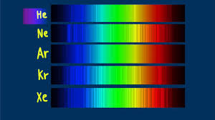
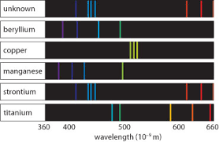
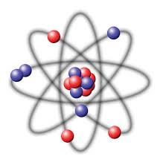
বোর মডেলের ত্রুটি
একাধিক ইলেকট্রন বিশিষ্ট পরমাণুর বর্ণালি ব্যাখ্যা করতে পারে না।
বর্ণালিতে একাধিক রেখার উৎপত্তি ব্যাখ্যা করতে পারে না।
-
++
হাইজেনবার্গের অনিশ্চয়তা নীতি ব্যাখ্যা করতে পারে না।
-

Slide 7
জিম্যান প্রভাবকিঃবাহ্যিকচৌম্বকপ্রভাবেপারমানবিকবর্ণালিরেখাএকাধিকরেখারবিভক্তহয়েপড়ে ।
স্টার্কপ্রভাবকিঃপারমানবিকবর্ণালিরওপরবাহ্যিকতড়িৎক্ষেত্রেরপ্রভাবেপারমানবিকস্তরগুলোআলাদাহয়েযায়এবংজটিলবর্ণালিরউদ্ভবঘটে ।
হাইজেনবার্গেরঅনিশ্চয়তানীতিঃযদিকোনোগতিশীলকণারঅবস্থাননির্ভুলভাবেনির্ণয়করাযায়, তখনএরভরবেগনির্ণয়অনিশ্চিতহয়েপড়ে । আবার ঐ কণারভরবেগনির্ভুলভাবেনির্ণয়করাসম্ভবহলে, তখনএরঅবস্থাননির্ণয়অনিশ্চিতহয়েপড়ে । এ সম্পর্ককেহাইজেনবার্গেরঅনিশ্চয়তানীতিবলে।
কৌনিকভরবেগেঃmvr$=\frac{nh}{2π}$
n তমকক্ষেরব্যাসার্ধঃ r$= \frac{n^{2}h^{2}}{\text{4}π^{2}\text{mZ}e^{2}}$
n তমকক্ষেরআবর্তনশীলইলেকট্রনেরবেগঃ$V_{n}=\frac{2πZe^{2}}{nh}$
n তমকক্ষেরআবর্তনশীলইলেকট্রনেরমোটশক্তিঃ$E_{n}=−\frac{\text{2}π^{2}\text{m}Z^{2}e^{4}}{n^{2}h^{2}}$

Slide 8
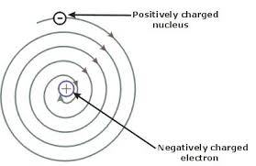
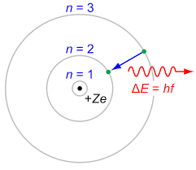
তুলনা
রাদারফোর্ড পরমানু মডেল
বোর পরমাণু মডেল

Slide 9
রাদারফোর্ড ও বোর পরমানু মডেলর বৈসাদৃশ্য
রাদারফোর্ডের পরমানু মডেল বলবিদ্যা ওপর প্রতিষ্ঠিত | বোর পরমানু মডেল প্ল্যাঙ্কের কোয়ান্টাম তত্ত্বের ওপর প্রতিষ্ঠিত
পরমানুর নিউক্লিয়াসকে কেন্দ্র করে যেকোনো ব্যাসার্ধের বৃত্তাকর কক্ষপথে ইলেকট্রনগুলো আবর্তন করতে পারে। | ইলেকট্রনগুলো আবর্তনের জন্য কতগুলো নির্দিষ্ট ও সুস্থির কক্ষপথ আছে ।
রাদারফোর্ডের তত্ত্ব দ্বারা পরমানুর সুস্থিতি ব্যাখ্যা করা যায় না । | এই তত্ত্ব পরমানুর সুস্থিতি ব্যাখ্যা করতে সমর্থ হয় ।
এই মডেল দ্বারা পারমানবিক বর্ণালি ব্যাখ্যা করা যায় না । | এই মডেল দ্বারা H পরমানু বা সমসংখ্যক ইলেকট্রন বিশিষ্ট আয়নের বর্ণালি ব্যাখ্যা করা যায় ।

Slide 10
একক কাজ
জিম্যান প্রভাব কি ?
হাইজেনবার্গের অনিশ্চয়তা নীতি কি ?

Slide 11
দলীয় কাজ
বোর পরমানু মডেলের সাফল্য ও গ্রহণযোগ্যতা লিখ ?
H পরমানুর বোরের ৩য় কক্ষে কৌনিক ভরবেগ কত ?

Slide 12
মূল্যায়ন
বোর পরমাণু মডেলের সীমাবদ্ধতা লেখ?
রার্দারফোর্ড ও বোরের পরমানুর মডেলের তুলনা ব্যাখ্যা কর?
H পরমানুর দ্বিতীয় কক্ষপথের ব্যাসার্ধ নির্ণয় করো ।

Slide 13
বাড়ীর কাজ
H পরমানুরব্যাসার্ধ 0.53$Å$হলে${Li}^{2+}$এরব্যাসার্ধকত ?
প্রথমবোরকক্ষেরশক্তি -13.58eV হলেতৃতীয়বোরকক্ষপথেরশক্তিকত ?

Slide 14
ধন্যবাদ

